Slide 1
Пынько Леонид Григорьевич – учитель, руководитель и орденоносец!
Школьный дистанционный фестиваль детского творчества «Музы не молчат»
Тема: «Память и Слава Героям»
Исследовательская работа
Распутина Дарья, 10 лет,
ученица 4 «Б» класса
МОУ ИРМО «Кудинская СОШ»
c. Куда, 2020 г.

Slide 2
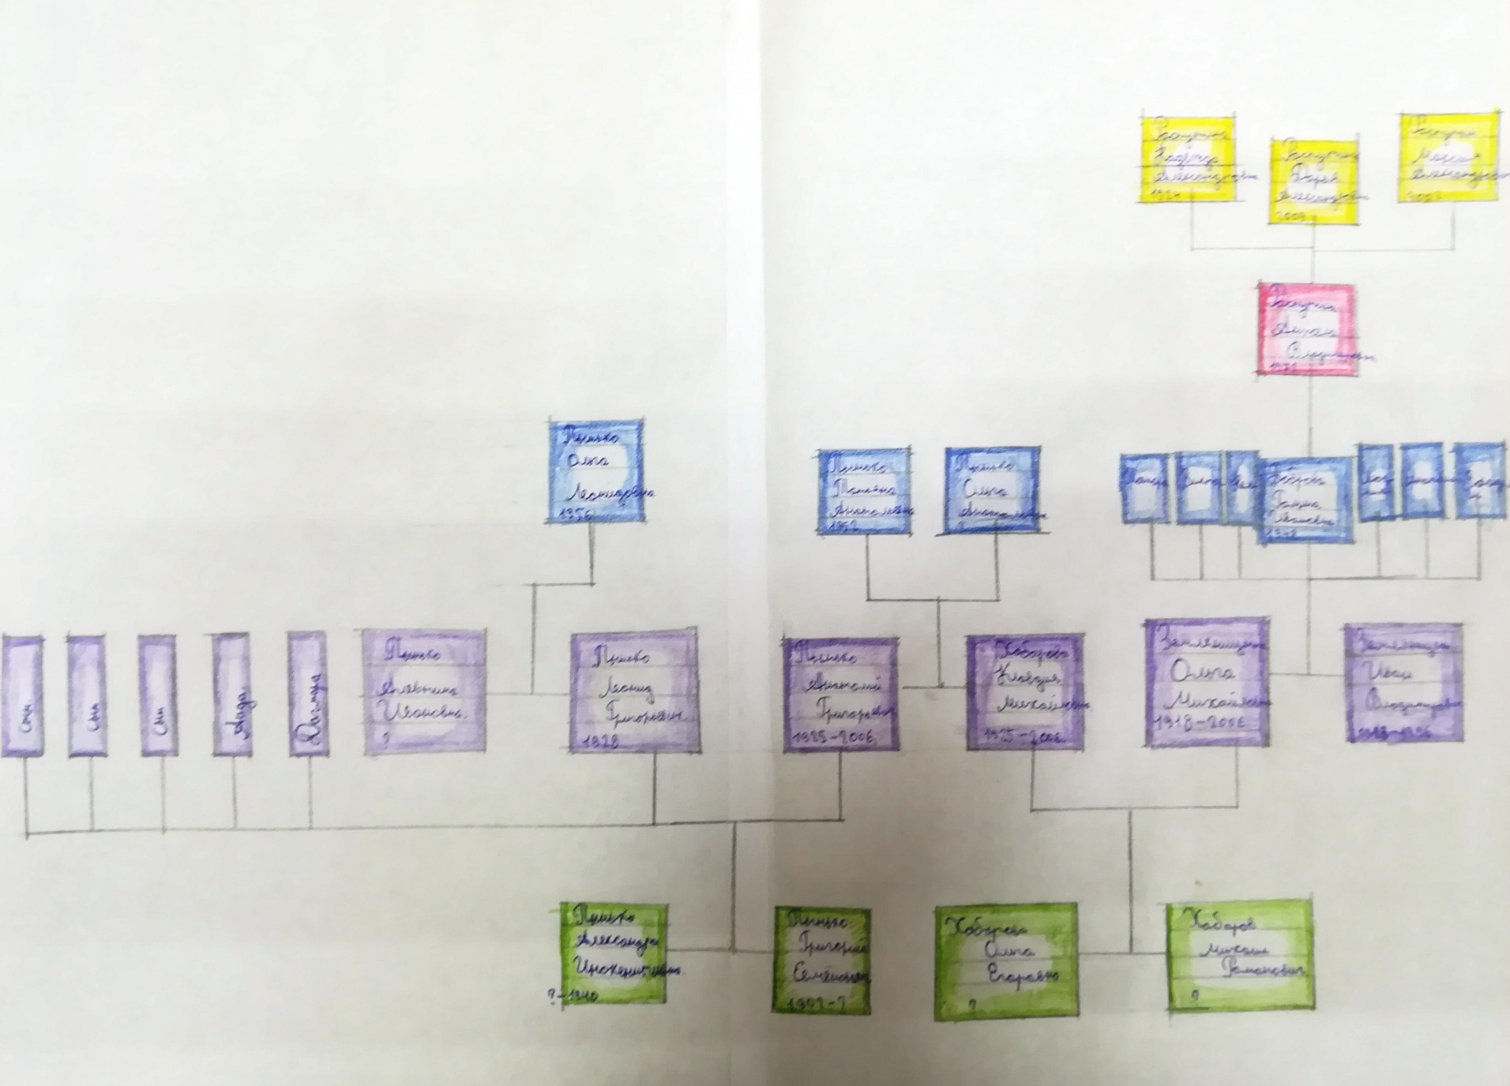
Родословная

Slide 3
Родился Леонид Григорьевич Пынько в 1928 году в селе Хомутово Иркутского района, в учительской семье.

Slide 4
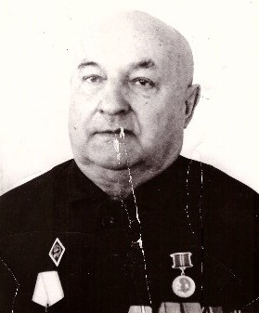
Пынько Григорий Семёнович, учитель, директор школы, участник войны, отец Леонида и Анатолия

Slide 5
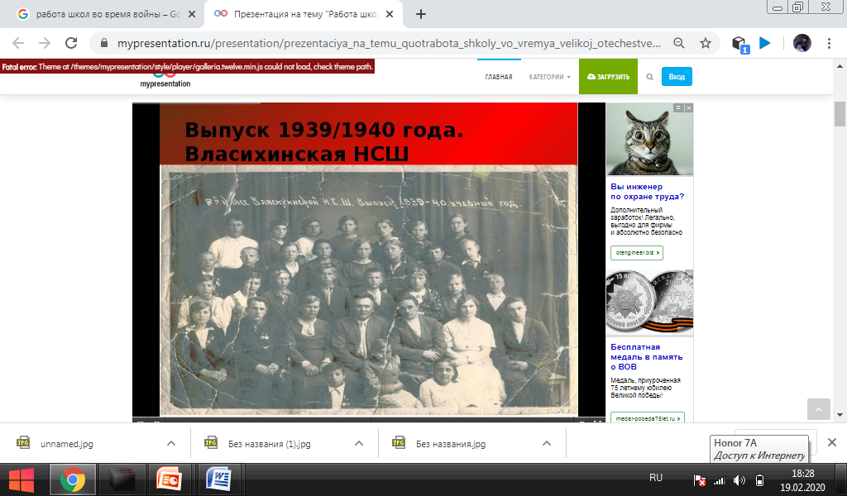

Slide 6
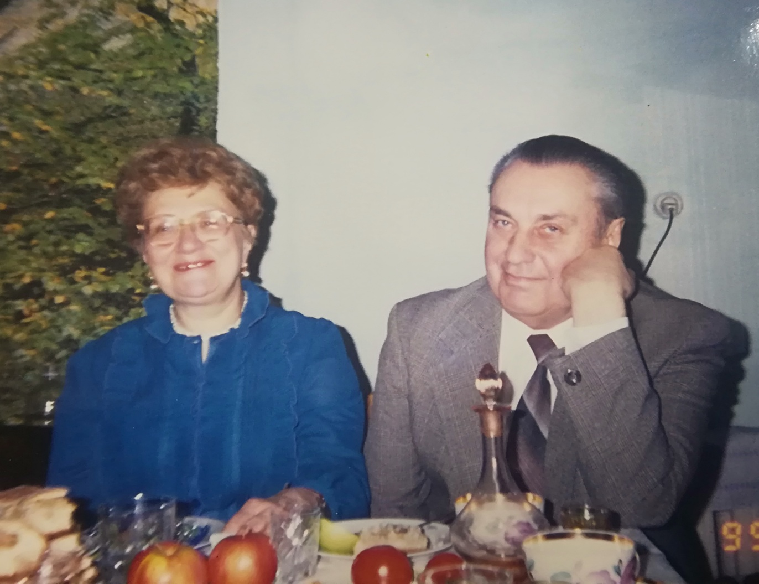
Пынько Леонид Григорьевич с супругой

Slide 7
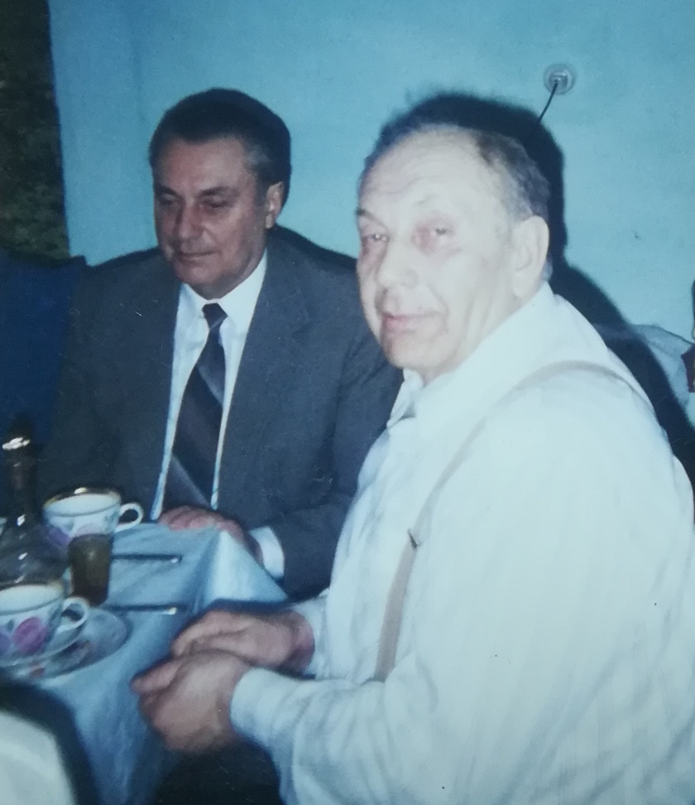
Братья Пынько – Леонид Григорьевич и Анатолий Григорьевич

Slide 8
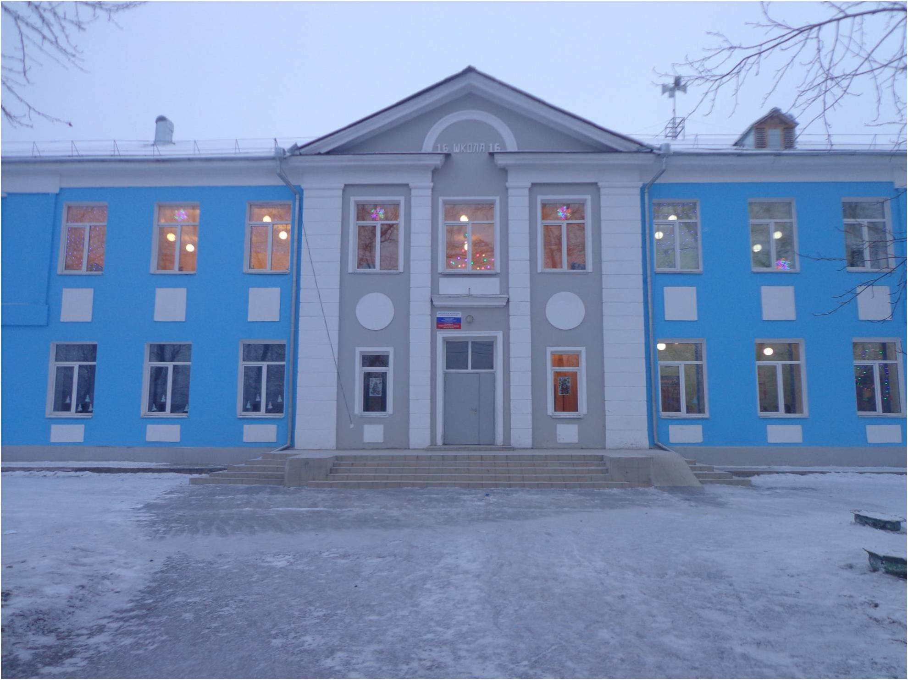
Школа № 16 г. Черемхово

Slide 9
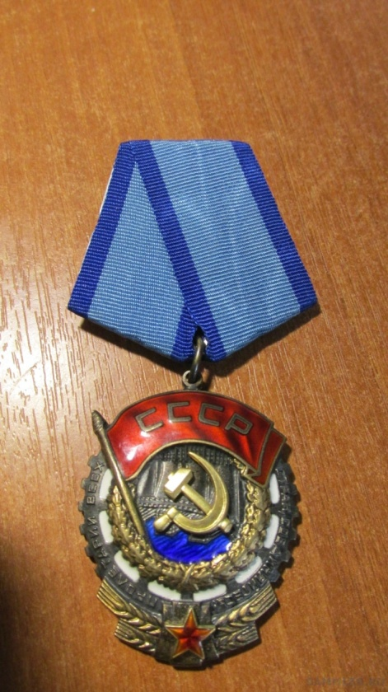
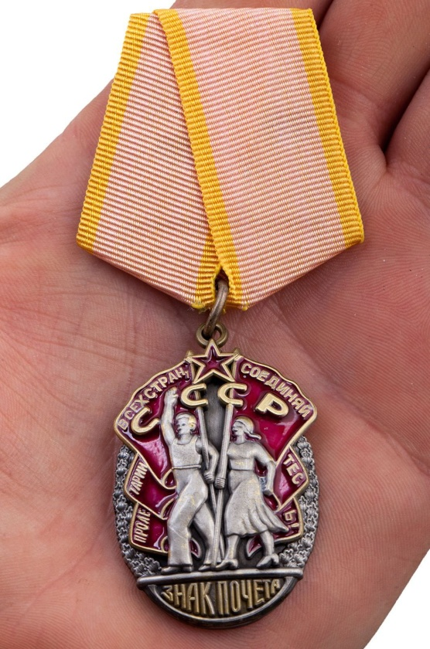
Награды
Орден Трудового Красного Знамени — общегражданская награда СССР, вручавшаяся за трудовые заслуги. Учреждён Постановлением ЦИК и СНК СССР от 7 сентября 1928 года.
Орден "Знак Почета" учрежден Постановлением в 1935 году для награждения за высокие достижения в производстве, научно-исследовательской, государственной, социально-культурной, спортивной и иной общественно полезной деятельности, а также за проявления гражданской доблести.

